Slide 1
Čeština: 4. lekce
Czech language: 4th lesson
Communicative Competency: My family.
Grammar: What time is it?
Czech verbs (introduction).

Slide 2
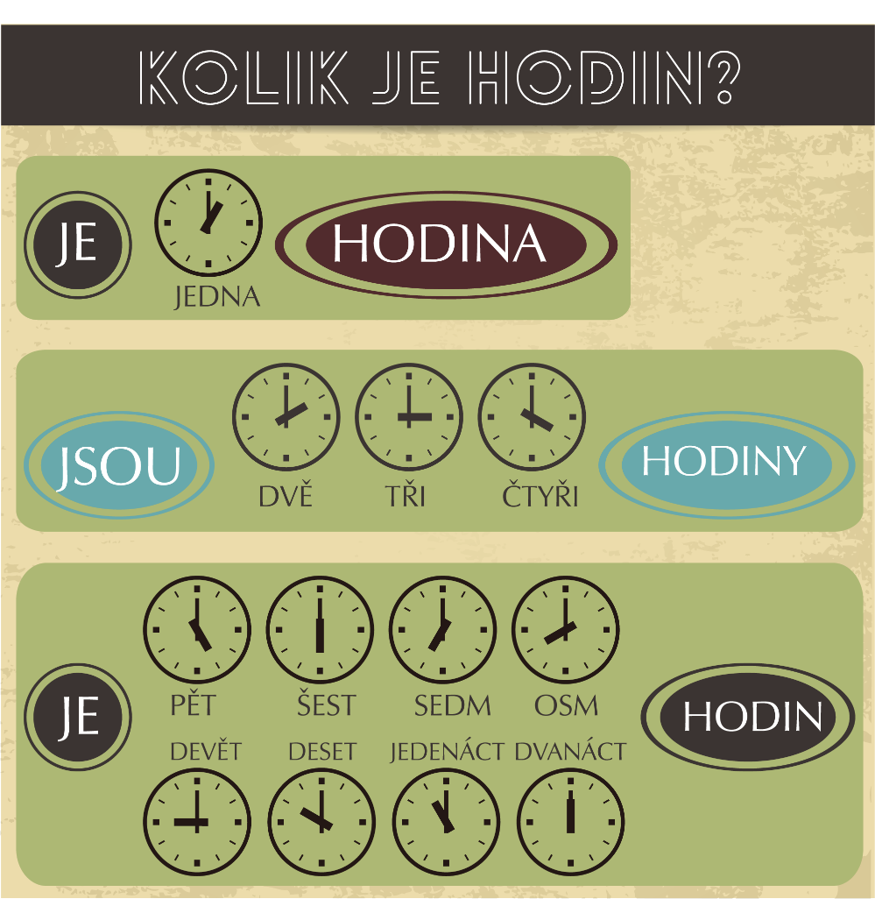
Kolik je hodin?

Slide 3
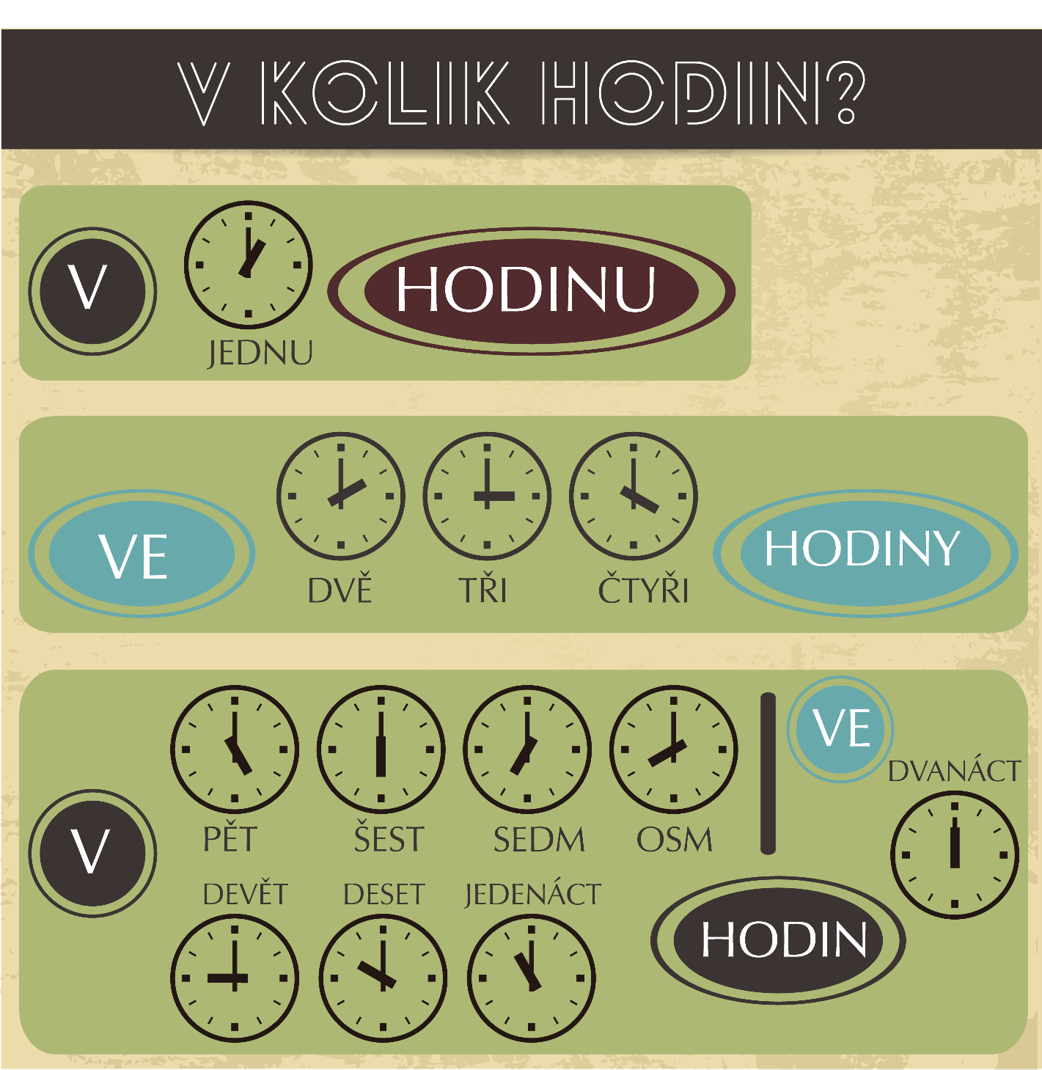
V kolik hodin?

Slide 4
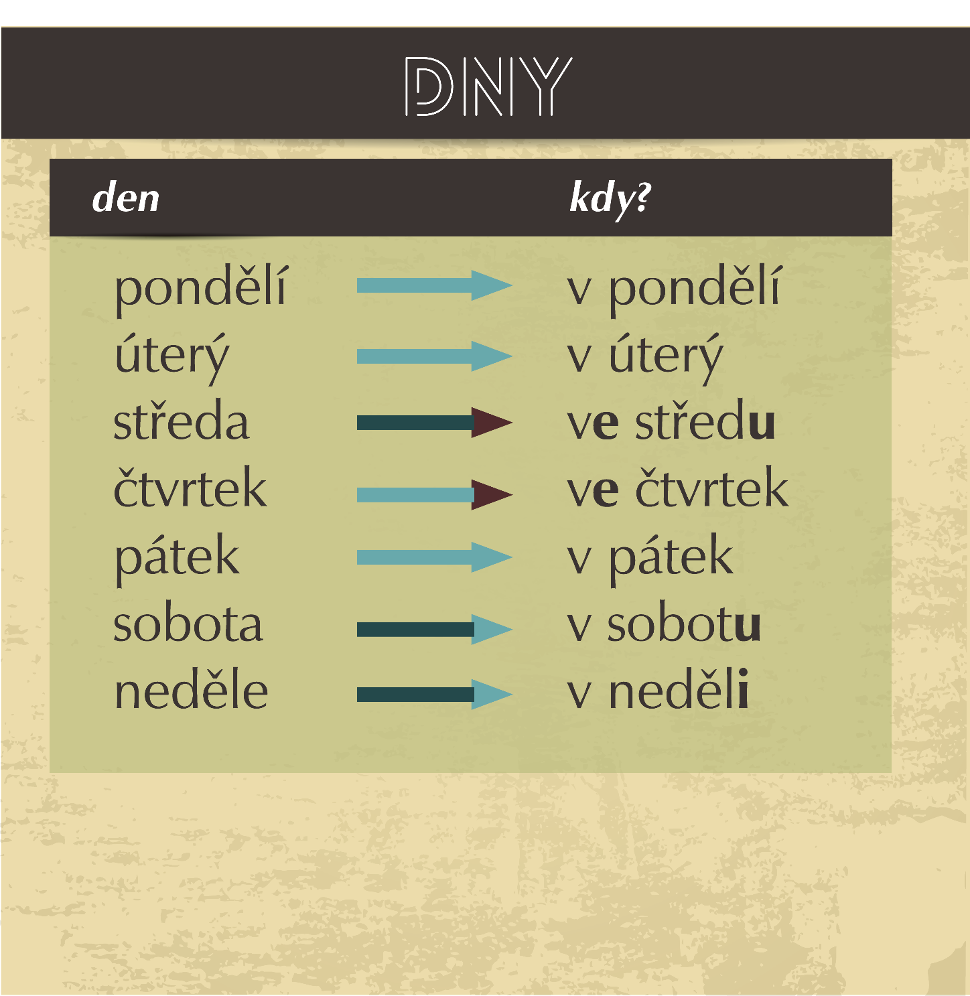
Jaký je den? — Kdy?

Slide 5
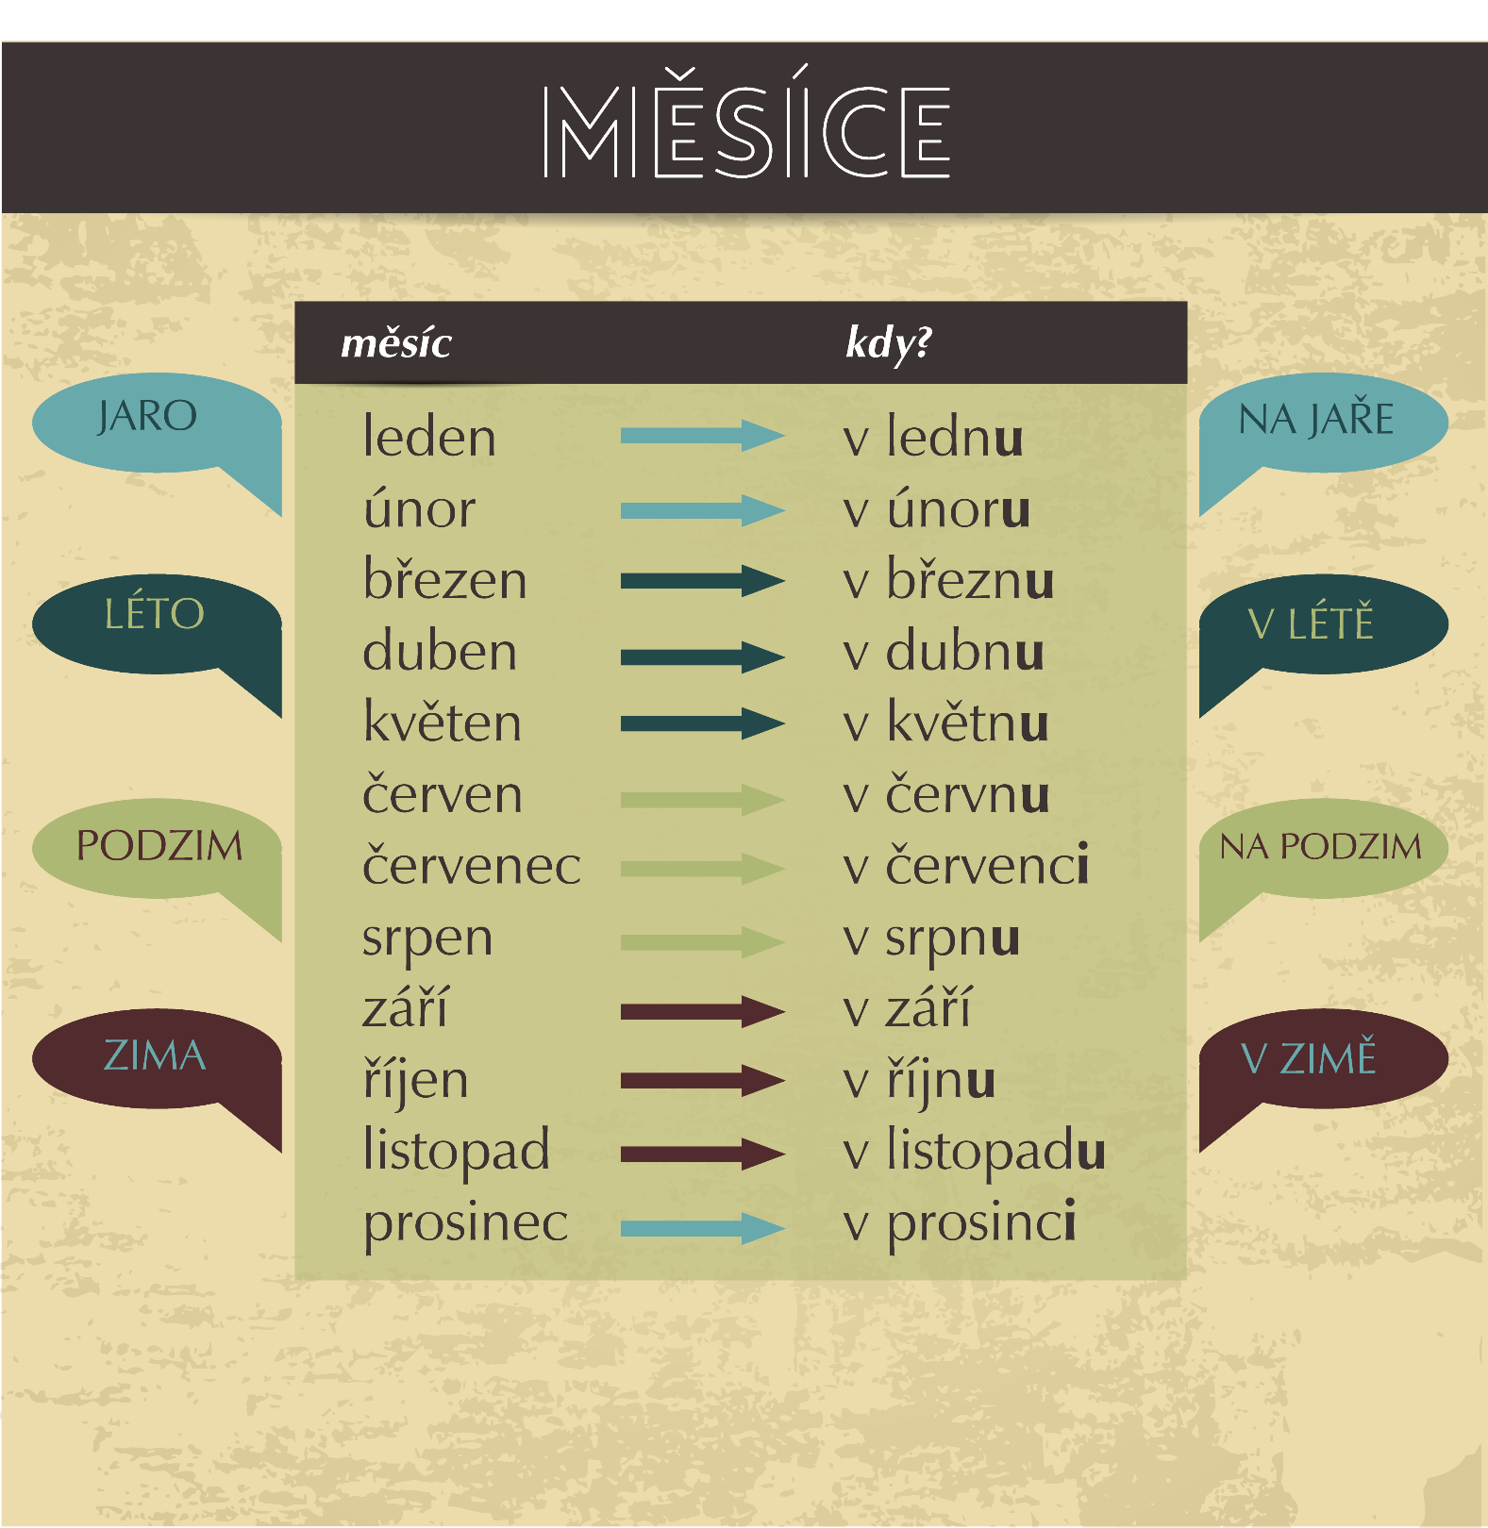
Jaký je měsíc?
— Kdy?

Slide 6
Slovesa: verbs (introduction to regular verbs)
U-type verbs: https://flic.kr/p/oZLtCQ
M-type verbs: https://flic.kr/p/oZLtiw
Studuješ?
Jak se jmenuješ?
Vaříš?
Odpočíváš?
Ano, studuju. ​ × Ne, nestuduju.
​
Jmenuju se Martin.​
Ano, vařím. × Ne, nevařím.
Ano, odpočívám. × Ne, neodpočívám.

Slide 7
Homework
Review today's lesson.

